Slide 1
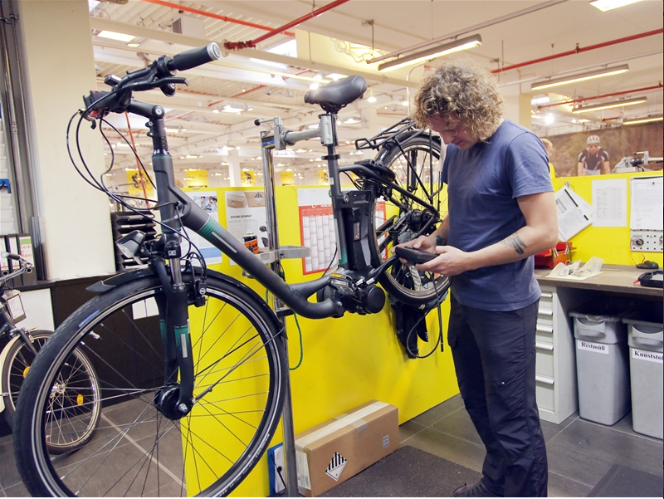
Fahrradmonteur

Slide 2
Der Berufsfeld ist Technik, Technologiefelder von Menschen, Tieren oder Pflanzen untersucht werden. Fahrzeug- und Verkehrstechnik sowie Luft- und Raumfahrttechnik befassen sich mit der Entwicklung, Produktion und Wartung von Fahr- bzw. Flugzeugen

Slide 3
Berufe in der Fahrzeug- und Verkehrstechnik

Slide 4
Berufstyp: Anerkannter Ausbildungsberuf
Ausbildungsdauer : 2 Jahre
Ausbildungsart : Duale Ausbildung in Industrie und Handwerk (geregelt durch Ausbildungsverordnung)
Lernorte : Ausbildungsbetrieb und Berufsschule (duale Ausbildung)

Slide 5
Fahrradmonteure und -Monteurinnen bauen Fahrräder zusammen, warten bzw. reparieren diese oder passen sie den Wünschen der Kunden an
Was macht man in diesen Beruf

Slide 6
Sie identifizieren und beheben Mängel und stellen sicher, dass das Fahrrad verkehrssicher und funktionstüchtig ist

Slide 7
Wo arbeite man
in der Werkhalle
Darüber hinaus arbeiten sie ggf. auch
in Verkaufsräumen
in Büroräumen

Slide 8
Welcher Schulabschluss wird erwartet?
Rechtlich ist keine bestimmte Schulbildung vorgeschrieben. In der Praxis stellen Betriebe überwiegend Auszubildende mit Hauptschulabschluss* ein

Slide 9
Welche Anforderung hat der beruf
Sorgfalt (z.B. beim Montieren und Justieren von Fahrzeugkomponenten)
Verantwortungsbewusstsein (z.B. beim Einstellen und Warten sicherheitsrelevanter Bauteile wie Bremsen und Beleuchtung)
Geschicklichkeit und Auge-Hand-Koordination (z.B. beim Einstellen von Schaltungen)
Technisches Verständnis (z.B. Ermitteln der Ursachen von Fehlern, Störungen und Schäden)

Slide 10
Was verdient man in der Ausbildung?
1. Ausbildungsjahr: € 815 bis € 1.008 (Handel*), € 620 bis € 650 (Handwerk*), € 976 bis € 1.097 (Industrie*)
2. Ausbildungsjahr: € 865 bis € 1.065 (Handel*), € 700 bis € 732 (Handwerk*), € 1.029 bis € 1.128 (Industrie*)

Slide 11
Kann ich mir den beruf vorstellen
Ich könnte mir denn beruf vorstellen denn man braucht ein Hauptschulabschluss und ich Habe mein Farad schon oft erst alleine repariert

